Slide 1
《操作系统实验》
进程调度
云南大学信息学院
杨旭涛
2021年11月8日

Slide 2
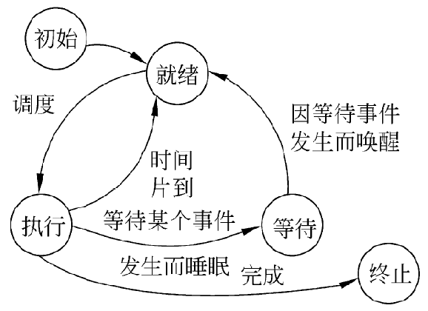
进程调度
  选取一个处于就绪态的进程占用处理机运行

Slide 3
调度算法(1/2)
先来先服务（FCFS）
  按照进程变为就绪状态的顺序进行处理
  等待时间最长的进程最先得到服务
轮转法
  将CPU的处理时间分成固定大小的时间片
  按照就绪队列中进程的顺序，调度各进程轮流使用CPU
  每个进程执行一个时间片后，就释放CPU，排到就绪队列的末尾，等待下一次调度
优先级法
  每个进程有一个优先级
  每次调度就绪队列中优先级最高的进程执行
  优先级可以静态设定或动态设定

Slide 4
调度算法(2/2)
多级反馈轮转法
  多个就绪队列，每个队列按照FCFS的顺序排列
  各就绪队列有不同的优先级和不同长度的时间片
  当优先级较高的队列为空时，从优先级次之的队列中选取进程执行
  进程每次进入就绪队列时，会根据当时状态重新设定其优先级
最短进程优先法
  从就绪队列中选择所需执行时间最短的进程运行
最高响应比优先法
  从就绪队列中选择响应比最高的进程执行
  响应比 R = (W+T)/T=1+W/T，W：等待时间，T：预计执行时间

Slide 5
进程的描述
进程控制块PCB(Process Control Block)
  包含进程的描述信息、控制信息、资源信息
  操作系统根据PCB感知进程的存在
  通过PCB中各项数据的变化，掌握进程所处的状态
程序段
  描述进程要完成的功能
数据结构集
  程序执行时的工作区和操作对象

Slide 6
任务
模拟实现轮转法进程调度
  系统中的每个进程用一个进程控制块PCB表示
  将多个进程按输入顺序排成就绪队列链表（进程信息从键盘录入）
  按进程在链表中的顺序依次调度，每个被调度的进程执行一个时间片，然后回到就绪队列，“已运行时间”加1
  若进程“要求运行时间”==“已运行时间”，则将其状态置为“结束”，并退出队列
  运行程序，显示每次调度时被调度运行的进程id，以及各进程控制块的动态变化过程

Slide 7
PCB
有四个进程的就绪队列
进程id
要求运行时间
已运行时间
状态(就绪|结束)
NEXT指针
head
1
2
3
4
2
2
1
3
0
0
0
0
初始状态
R
R
R
R
next
next
next
next
head
1
2
3
4
2
2
1
3
p1运行
1
0
0
0
R
R
R
R
next
next
next
next
head
1
2
3
4
2
2
1
3
p2运行
1
1
0
0
R
R
R
R
next
next
next
next
head
1
2
3
4
2
2
1
3
p3运行
p3结束
1
1
1
0
R
R
R
R
怎样删除一个节点？
next
next
next
next
head
1
2
3
4
2
2
1
3
p4运行
1
1
1
1
R
R
E
R
next
next
next
next

Slide 8
head
1
2
3
4
2
2
1
3
p1运行
p1结束
2
1
1
1
R
R
E
R
next
next
next
next
删除第一个节点，需要做哪些工作？
head
1
2
3
4
2
2
1
3
p2运行
p2结束
2
2
1
1
E
R
E
R
next
next
next
next
head
1
2
3
4
2
2
1
3
2
2
1
2
p4运行
E
E
E
R
next
next
next
next
head
1
2
3
4
2
2
1
3
p4运行
p4结束
2
2
1
3
E
E
E
R
next
next
next
next
1
2
3
4
2
2
1
3
2
2
1
3
E
E
E
E
next
next
next
next

